Slide 1
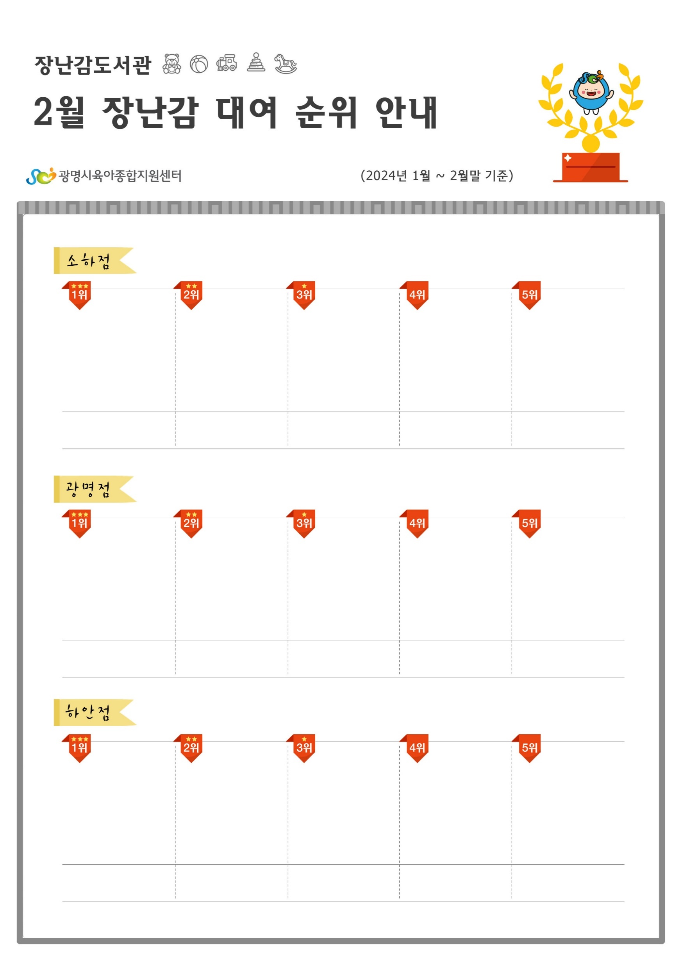

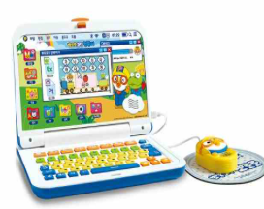
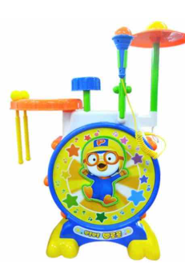
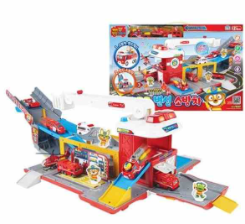
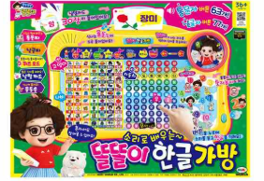
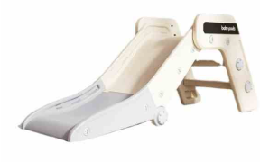
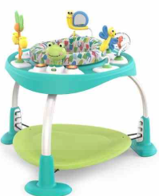
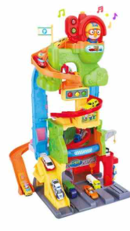
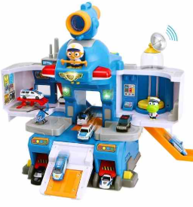
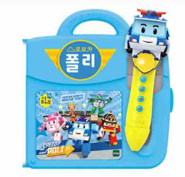
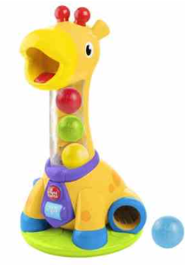
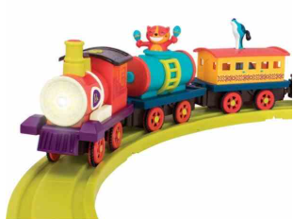
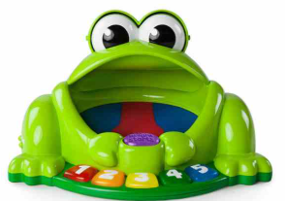
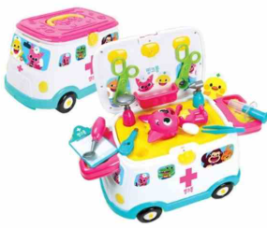
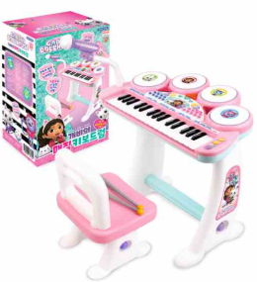
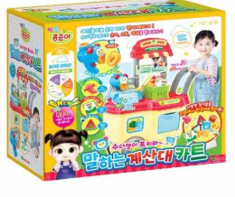
2월 장난감 대여 순위 안내
(2025.12월~ 2026.2월 기준)
소리로 배우는 똘똘이 한글가방
뽀로로 코딩 컴퓨터
뽀로로 드럼
짐꾸러기 베이비 접이식 미끄럼틀
뽀로로 변신 소방차
바운스 액티비티 점퍼(그린)
뽀로로 자동차마을
뽀로로 변신 경찰본부
리틀퓨처북 폴리펜
공놀이 기린
츄츄레일
공놀이 개구리 연못 2
핑크퐁 119 구급차 병원놀이
개비의 매직 키보드럼
new 콩순이 말하는 계산대 카트

